Slide 1


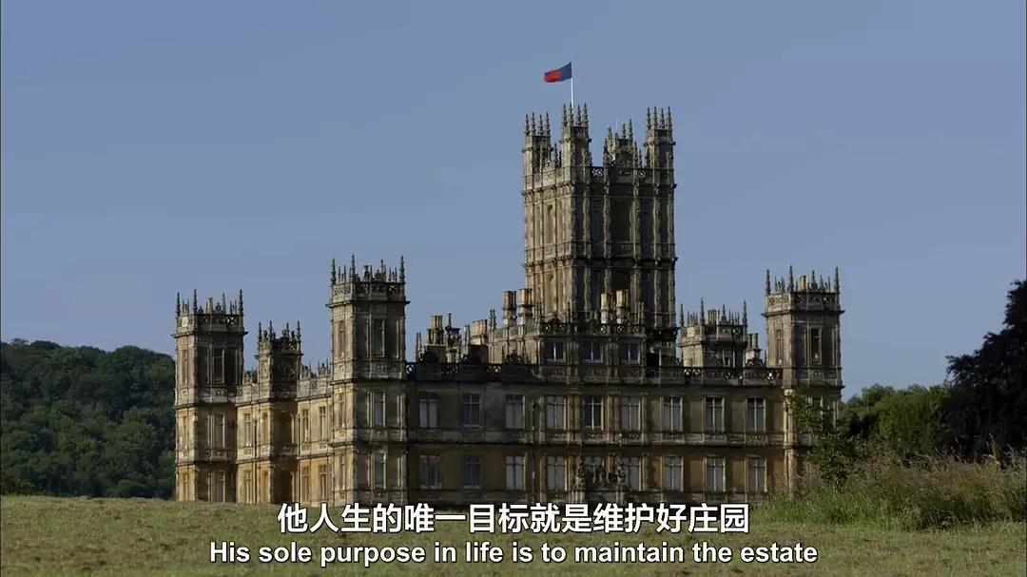
唐顿庄园
背景设定：1910年代英王乔治五世时期约克郡的一个虚构的庄园——“唐顿庄园”
剧情简介：故事开始于格兰瑟姆伯爵一家由家产继承问题而引发的种种纠葛，呈现了英国上层贵族与其仆人们在森严的等级制度下的人间百态。

Slide 2
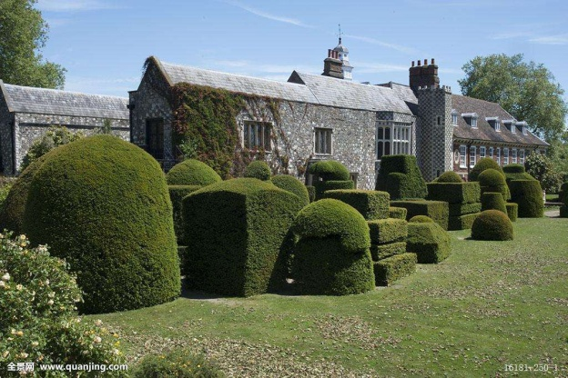
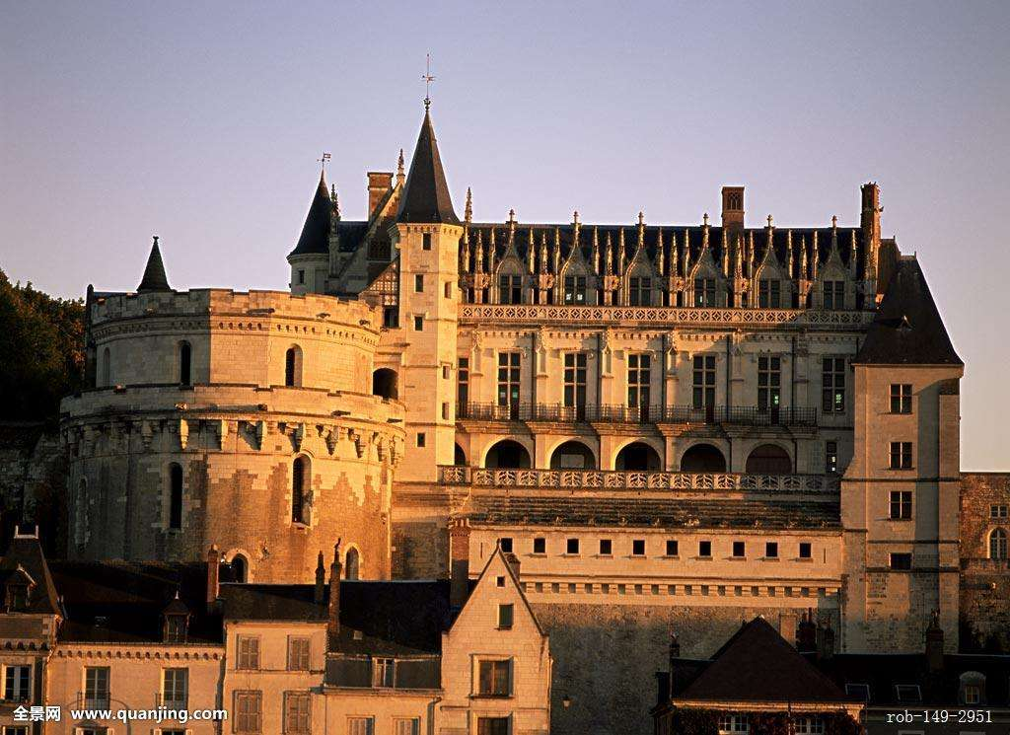
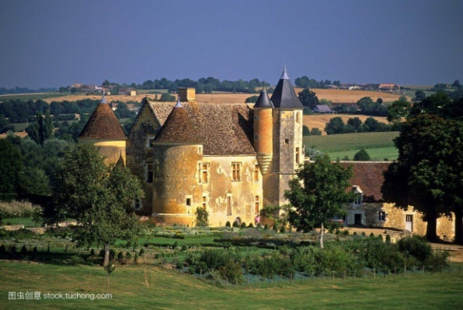
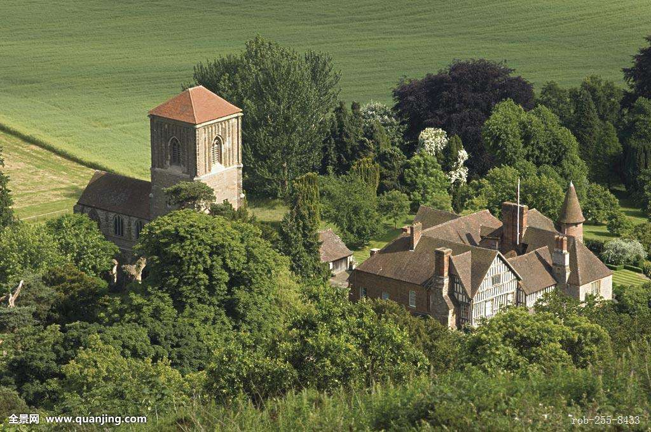
第三单元 封建时代的欧洲
第8课
西欧庄园

Slide 3
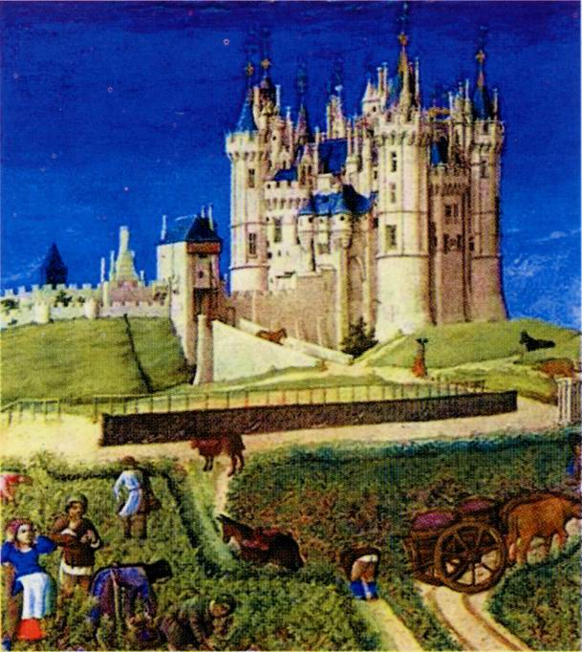
一、庄园的领主和佃户
1、庄园产生的制度基础 ：
8世纪，法兰克王国进行采邑制改革。采邑制度是庄园出现的基础。
西欧中世纪乡村的典型组织形式
2、庄园的出现和发展：
9世纪出现，约11世纪，庄园遍布欧洲各地。
拥有耕地415公顷以上的为大庄园，207公顷－415公顷的为中等庄园，207公顷以下为小庄园。

Slide 4
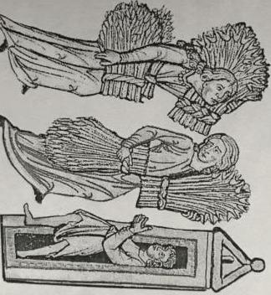
一、庄园的领主和佃户
3.庄园的人员构成：
领主
领地的封建主
（各级封臣和教会等）
农民 自由
佃户
农奴 缺少自由
农民和农奴的区别：
自由农民拥有自己的生产工具和财产，有份地保有权。
劳动中的农奴
农奴缺乏人身自由，归领主所有，不得随意离开庄园，而且身份世袭。

Slide 5
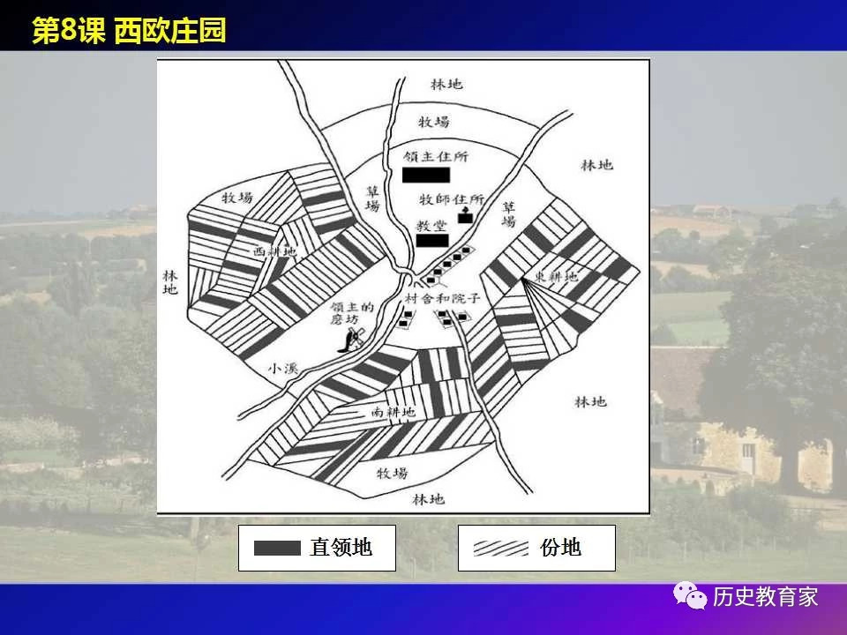
一、庄园的领主与佃户
4.庄园土地的构成
直接经营
“自营地”
领主
征收捐税
耕地
义务耕种
获得土地的条件
“份地”
佃户
（自由农民的土地权利受法庭保护）
庄园的周围大多是林地、荒地等，被称为“共用地”，全体佃户都可以放牧，共同使用。

Slide 6
一、庄园的领主与佃户
材料1：佃户除了每周三天为庄园主耕种土地，还有做不完的劳役，交不完的“磨坊费、酿酒费…”等各种费用。
材料2：7世纪法兰克王国的“农民请求委身文件”
……在我活着的时期，我将在合乎我一个自由人身份的情形下，为您服务，维护您的荣誉。……您我之间，如一方欲解除此种契约，必须付与对方若干先令作为赔偿；此种谅解，永久不得破坏。
——《外国法制史资料选编》(上册)
阅读材料并结合P39相关史事，分析领主与佃户之间是一种什么关系？
5、领主与佃户的关系：
领主与佃户之间是统治与被统治、剥削与被剥削的关系。佃户有义务为领主劳动，领主也不能随意没收佃户的土地，它们之间具有一定的契约关系。

Slide 7
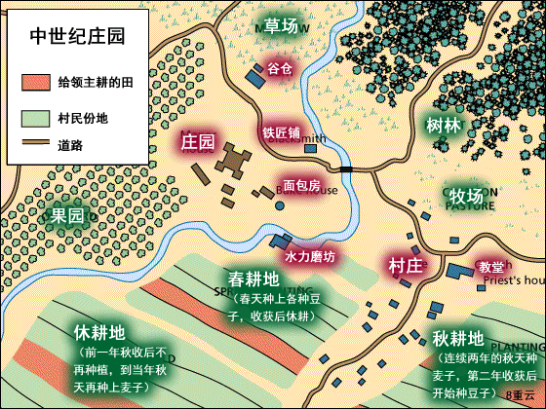
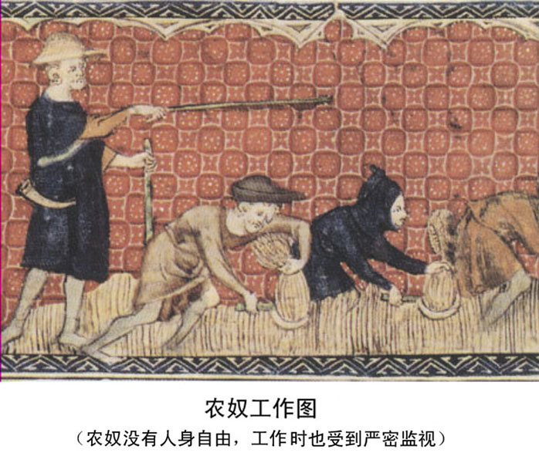
一、庄园的领主与佃户
6.庄园的特点：
①、庄园是一个独立的自给自足的经济和政治单位。（性质）
②、农奴依附于封建主，缺乏人身自由。

Slide 8
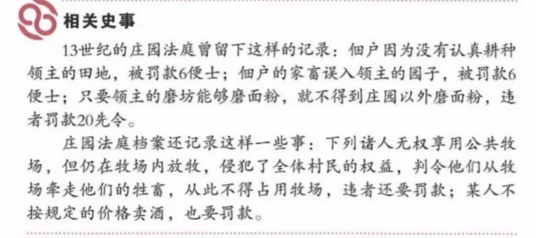
二、庄园法庭
1.权力及主持：
庄园具有司法权，设有庄园法庭。主持法庭的是领主或他的管家。
侵犯领主利益的行为、佃户之间关于土地、借贷和婚姻纠纷、违反庄园公共规则的行为。
2.受理范围：

Slide 9
二、庄园法庭
3.惩罚手段：
处以罚金，罚金全部归领主所有
4.审判依据：
习惯法或村法
5.特点：
没有专门的工作人员 ，开庭时间和地点不固定
通过档案记载可知，各地村法中常用的法令习惯术语是“由自治村一致同意制定的惯例法令”“经一致同意”或“得到佃农们的同意”等 等，这充分表明了村民集体参与立法决策的权利。如1250年，诺丁汉姆郡某村的村法由“该村所有成员”同意并盖上“村庄共同体”的印章颁发的。

Slide 10
二、庄园法庭
6、庄园法庭的作用：
① 维护领主的利益
材料一：在1350年—1352年间英国约克郡维克费尔德庄园的法庭档卷中，提及农民被罚款的许多事例。如有人偷偷砍伐领主的树木而被罚款，有人因未能及时疏浚沟渠而罚款，有人未能替领主收割谷物而罚款。
材料二：无权享用公共牧场但仍在牧场内放牧的人，侵犯了全体村民的权益，判令他们从牧场牵走他们的牲畜，从此不得占用牧场，违者还要被罚款；某人不按规定的价格卖酒，也要被罚款。
② 维护庄园公共秩序
材料三： 在整个9世纪内都能找到农民在公共法庭控诉其领主的事例，所涉及的包括个人地位、地租水平、土地侵占等。农民们在官司中总是败诉，但是，他们仍然敢于在一个明显由贵族控制的政治体系中去打这种官司，这就说明他们知道，这个体系至少有时是能起到一点作用的，而这样的事例在后来就明显要少得多了。 ——《罗马帝国的遗产》
③ 一定程度上维护佃户的利益，对领主的特权有一定的限制，佃户有权参加案件的审理

Slide 11
回顾所学，比较西欧庄园中的农民与中国古代社会农民的异同。
 |  | 西欧庄园中农民 | 中国古代社会农民
异 | 受剥削形式（地租）
 | 权益
同（经济生活与社会地位）
劳役
实物地租
西欧农民的土地权利受到法庭的保护，与领主是契约关系
几乎没有土地，对地主的依附性极强
都是独立的小生产者，拥有自己的生产工具和财产；过着自给自足的生活；都受到封建主的剥削。

Slide 12
中世纪庄园有什么特点？
1.西欧庄园是一种基本上自给自足的自然经济单位。
2.西欧庄园制度的基础是农奴制度。
3.西欧庄园具有较强的独立性，有自己的庄园法庭。

Slide 13
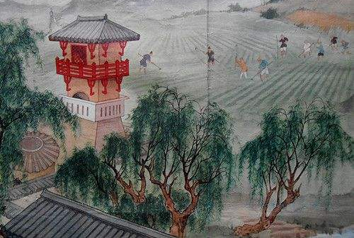
第8课 西欧庄园
思维拓展：西欧庄园与东汉田庄
“据族而居，宾客相附。 东汉地主田庄经济往往以宗族为核心，聚族而居，田庄主既是占有整个庄园的大地主，又是宗族长。宗族、宾客、徙附、部曲、奴婢，虽然在庄园里所处的地位不同，但都对庄园主有极强的依附关系，有严格的长幼尊卑之序。”
——朱绍侯《中国古代史》
东汉田庄
邱汉生先生认为：东汉“田庄是一个经济上完全自给自足的单位，从吃的、穿的、生产工具、武器，以至疾病医药所需，都不必外求。”

Slide 14
第8课 西欧庄园
西欧庄园与东汉田庄之异同：
共同点：
1、都是自给自足，园内产品齐全。
2、劳动者都需要对领主无偿承担许多责任。
不同点：
1、西欧庄园领主与农奴一般没有血缘关系；东汉庄园大多聚族而居。
2、西欧庄园主在自己的庄园内有行政权、司法权、财政权；东汉庄园主没有这么大的权利。
3、西欧庄园土地不能进行买卖；东汉田庄土地可以进行交易。

Slide 15
本课小结
性质：
独立的自给自足的经济和政治单位
西欧庄园
领主
“自营地”
剥削与被剥削
统治与被统治
农民
“份地”
佃户
农奴
主持者：
惩罚手段：
审判依据：
作用：
领主或他的管家
庄园法庭
处以罚金
习惯法或村法
既维护了领主的利益，也在一定程度上限制了领主的特权。庄园法庭起着维护庄园公共秩序的作用。

